Slide 1

Universidad de las Fuerzas Armadas – ESPE
Departamento de Ciencias Económicas, Administrativas y de Comercio
Valoración Financiera de la Empresa DirectMarket Cía. Ltda., mediante el método de flujos descontados.
Mayra Alejandra González Ortiz
Proyecto presentado como requisito previo a la obtención del grado:
Ingeniero en Finanzas y Auditoría CPA.
Año 2014

Slide 2

Valoración de la Empresa DIRECTMARKET CIA. LTDA.
Capítulo I
INTRODUCCIÓN

Slide 3
Planteamiento del Problema
Globalización
Complejo mundo de los negocios
Sobrevivencia en el mercado
Valorar las empresas es cada día más ineludible
Información real y actualizada
Cambios en el entorno externo de las industrias
Correcta toma de decisiones
Futuras maniobras

Slide 4
Valoración de Empresas
Herramienta de Planificación y Gestión Financiera a Mediano y Largo Plazo
Conocer cuánto vale una empresa en marcha en un momento
Determinar su valor y precio de transacción en la compra o venta de una parte o de la totalidad de la empresa
Como cuando un socio tenga interés en vender su participación o de comprar la participación de otro u otros participantes de la sociedad.

Slide 5
Valoración
El resultado no es un valor exacto, mas bien es la opinión de un experto, basado en el análisis cualitativo y cuantitativo y dependerá del método, situación de la empresa y momento de la transacción.
Cuantificación de los elementos que constituyen:
Patrimonio
Actividad
Potencialidad

Slide 6
JUSTIFICACIÓN
DirectMarket Cía. Ltda., es una empresa ecuatoriana dedicada al servicio de la Industria Petrolera desde el año 1999
La empresa con casi 14 años en el mercado, los últimos años ha crecido considerablemente sus ventas
Empresas que se dedican a la provisión de equipos y servicios para el área petrolera son empresas que obtienen un alto rendimiento económico
Ecuador es uno de los países más importante en la producción de petróleo en América Latina
Industria petrolera se mantiene en constante crecimiento y permite tener un alto margen de rentabilidad.
Gobierno ecuatoriano anunció que explotará un yacimiento de petróleo en el Parque amazónico Yasuní
Valoración de la Empresa DIRECTMARKET CIA. LTDA.

Slide 7

OBJETIVO
Determinar el valor de la empresa DIRECTMARKET CIA. LTDA., en una perspectiva de 5 años, con la finalidad de conocer el valor real de la misma; y así, obtener una base de perspectivas para la toma de decisiones presentes y futuras.
Valoración de la Empresa DIRECTMARKET CIA. LTDA.

Slide 8

Valoración de la Empresa DIRECTMARKET CIA. LTDA.

Slide 9

DATOS GENERALES
DirectMarket Cía. Ltda., es una empresa ecuatoriana dedicada al servicio de la Industria Petrolera desde el año 1999 proveyendo equipos y servicios en las etapas de producción, refinación, distribución y transporte.
Su objeto económico es la representación, importación y comercialización de marcas de equipos dentro de las líneas de instrumentación y control, procesos; y oleoductos, para las industrias del petróleo, la petroquímica, la minería.
  DirectMarket representa a 19 fabricantes americanos, alemanes, canadienses, noruegos y singapurense con los cuales cuenta con todas las certificaciones requeridas por la industria ya que empresas reconocidas internacionalmente.
  Ofrece servicios como: Consultoría en Integridad de Ductos, Automatización de Válvulas, Provisión de Equipos Llave en Mano, Capacitaciones Técnicas, y EPC´s, incluyendo la supervisión y fiscalización de proyectos, asesoría, asistencia y servicios técnicos.
Valoración de la Empresa DIRECTMARKET CIA. LTDA.

Slide 10
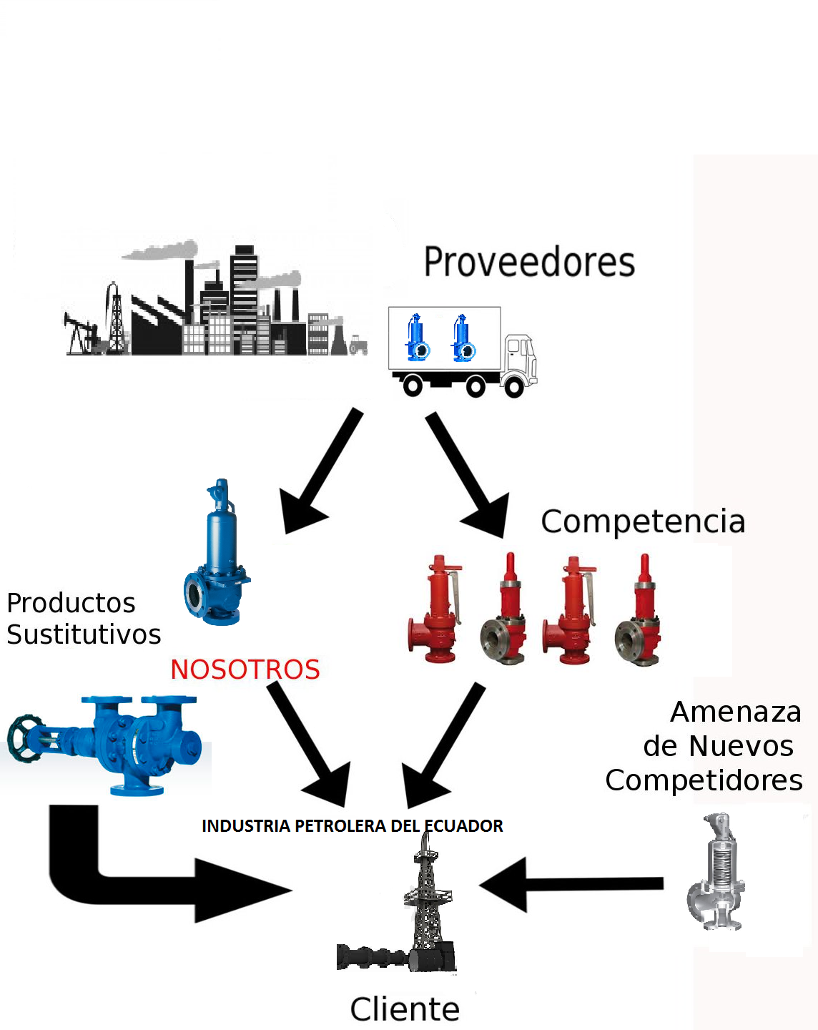
Análisis de Porter DirectMarket

Slide 11
Competidores del Sector
Rivalidad entre empresas existentes
COMPETENCIA
Competidores Potenciales
Amenazas de Nuevos Participantes
EMPRESAS Y PROVEEDORES CHINAS
CLIENTES
Poder de Negociación con Clientes
CLIENTES
PROVEEDORES
Poder de Negociación con Proveedores
LINEA DE PROVISIÓN
LISTA DE PROVEEDORES
Sustitutos
Amenaza de Productos o Servicios Sustitutos
NUEVAS TECNOLOGÍAS

Slide 12
COMPETENCIA
PRODUCTOS
Importexa
La Llave
South Logic
SERVICIOS
Halliburton
Weatherford
Servicios Tecnicos Industriales
Pgs Onshore
Digitec
Ecuambiente Consulting
Constructora Villacrez Andrade
Supply Company
Clipper Energy Supply
Cayman International
Drillfor
Ferreteria Espanola
Ecuanet
OIl Company Guevara
Pts Ecuador
Ricthisarm
Iasa CAterpillar

Slide 13
Clientes
Petroleras
Petroamazonas EP
Repsol -Consorcio Petrolero Bloque 16
Repsol- Bloque Tivacuno
Construcción e Ingeniería
SANTOS CMI
Tecna del Ecuador
Sertecpet
Varias Industrias
AndesPetroleum
Petrosud Petroriva
Petrobell
Enap Sipec
Oleoductos Crudos Pesado
Tecpetrol
Schlumberger
Smartpro
Conspeccime
PIL
Swissoil
Refinería Esmeraldas
Refinería Shushufindi
Caminosca
Azul

Slide 14
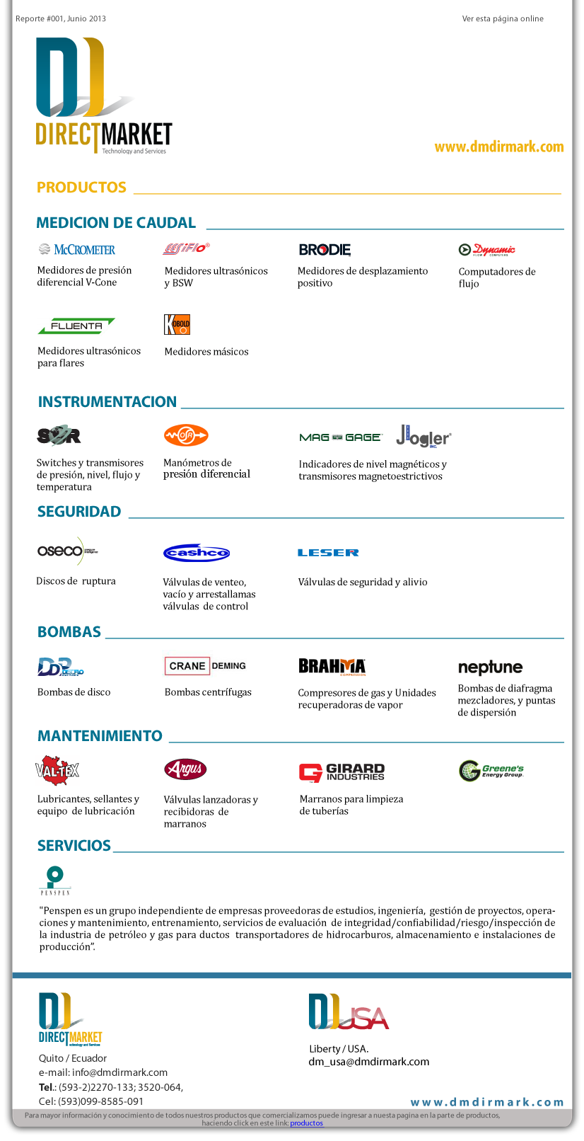
LÍNEA DE PROVISIÓN

Slide 15

Valoración de la Empresa DIRECTMARKET CIA. LTDA.
Capítulo 2
MARCO TEÓRICO

Slide 16

VALORACIÓN EMPRESAS
Valoración de empresas busca la cuantificación, en una unidad de medida homogénea (unidades monetarias), de los elementos que forma el patrimonio de empresa, de su actividad, de su potencial y otras características destacables.
No es una cifra exacta
No existe valor de la empresa
Valor es sola una posibilidad
En una transacción el precio es una realidad
Es así que una empresa tiene distinto valor para diferentes compradores y como para el vendedor.

Slide 17
El objetivo es fijar un punto intermedio entre ambas, estableciendo un valor máximo al que estará dispuesto a pagar el comprador y un valor mínimo al que el vendedor está dispuesto a realizar la transacción.
PRECIO
Cantidad que el comprador va a entregar al vendedor en caso se realizar una operación de compra-venta
VALOR
Es una cantidad que se obtiene realizando un procedimiento más o menos técnico fundamentado en datos contratables y objetivos.
El valor es solamente una posibilidad, una opinión.

Slide 18
Conflictos Legales
Definir la participación de los beneficiarios de una herencia, testamento o sucesión.
La distribución de los bienes de un patrimonio conyugal.
Oportunidades de Mercado
Operaciones de Compra- Venta de empresas
Definir la estructura de Portafolio de Inversiones
Cambios Estructurales Internos
Desarrollo de sistemas de remuneración, basados en la contribución del trabajador.
Procesos de expropiación o nacionalización.
Liquidación o quiebra de una empresa
Necesidades Laborales, financieros, fiscales y medioambientales.
Emitir acciones o títulos de deuda.
Compra-Venta de acciones
Creación de grupos empresariales y unidades de negocio
Privatizaciones
Incursiones en nuevos mercados.
Operaciones de fusión, integración o capitalización.
Proceso de Planiación Estratégica.
Identificar productos, áreas, o unidades creadoras o destructoras de valor
Decisiones como: escisiones, crecimiento, asociaciones, absorciones.
Políticas de Dividendos

Slide 19
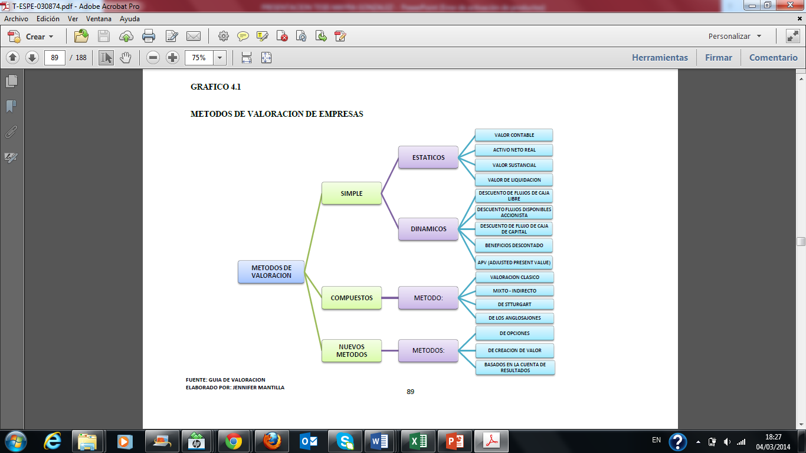
Métodos de Valoración

Slide 20
Métodos Simples/ Estáticos
Este método fija precios mínimos y suelos de Valoración
Se basa en lo que ha sido y es la empresa
Base Contable
Información contable que presenta los balances de la empresa
Esta Valoración se hace cuando un socio sale de la empresa
En algunos casos No refleja el valor actual de los activos
Intangibles:
Marca
Know How
Fondo de Comercio ( cartera potencial de clientes)

Slide 21
Métodos Simples / Métodos Dinámicos
Se basa en la cuantificación de dos conceptos: El valor de sus activos a precio de mercado. La estimación de los flujos futuros de rentabilidad que éste sea capaz de generar.
Se dividen en:
* Comparativos
* Proyecciones generación de riqueza (beneficios, flujos de caja o dividendos futuros)
Consideran la empresa como un proyecto de inversión siendo, por tanto, su valor el resultante de la actualización de los rendimientos futuros que se espera obtener.
Consideran la empresa en movimiento
Ningun pasado de la empresa garantiza su futuro

Slide 22
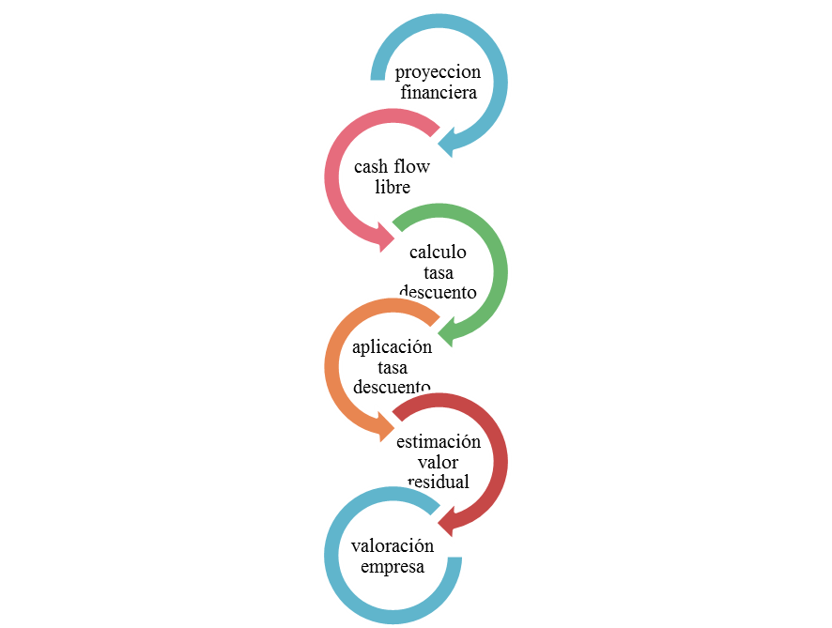
Metodología del Descuento de Flujo de Caja

Slide 23

Valoración de la Empresa DIRECTMARKET CIA. LTDA.
Capítulo 3
Análisis Financiero

Slide 24
Diagnóstico Financiero
Estudio de la Información que proporciona la Contabilidad
Determina la Situación de la Empresa
Analiza el desempeno financiero
Analiza el desempeno operativo
Recomienda Acciones Estratégicas
Objetivo de encontrar áreas con oportunidad
Para fortalecer la direccion del negocio

Slide 25

Análisis Balance General 2008-2012
Análisis Horizontal
Análisis Vertical

Slide 26
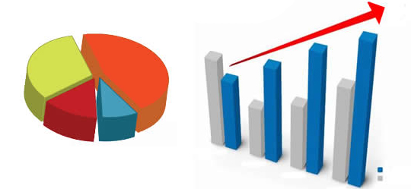
Análisis del Balance Resultados 2008-2012
Análisis Horizontal
Ver Cuadro
Análisis Vertical
Ver Cuadro
Ver Cuadro

Slide 27
Análisis de Índices Financieros
ÍNDICES DE LIQUIDEZ.- utilizan para medir la capacidad que tiene una empresa para satisfacer sus obligaciones de corto plazo, a partir de ellas se pueden obtener muchos elementos de juicio sobre la solvencia de efectivo actual de la empresa y su capacidad para permanecer solvente en caso de situaciones adversas. En conclusión, se puede conocer que tan solvente es la empresa y cómo actuar si se presentan problemas de liquidez.
ÍNDICES DE ACTIVIDAD.- Las razones de actividad sirven para determinar la eficiencia de las empresas en el uso de sus activos, miden la efectividad con que la empresa emplea los recursos de que dispone.
ÍNDICES DE ENDEUDAMIENTO.- Las razones de endeudamiento miden el porcentaje de los activos de la empresa financiados por los acreedores “préstamos”. Estos índices permiten conocer en qué medida las distintas fuentes de financiamiento ayudan a financiar los diferentes activos, así como también cómo se encuentran estructuradas las fuentes de financiamiento de la empresa, dándonos cuenta la relación entre los recursos de terceros, permanentes y los recursos propios.

Slide 28
ÍNDICES DE RENTABILIDAD.-Estas razones permiten analizar y evaluar la eficiencia de operación de la empresa, que muestran rentabilidad en relación a las ventas y la rentabilidad en relación con las inversiones.
El Sistema DUPONT.- es una de las razones financieras de rentabilidad más importantes en el análisis del desempeño económico y operativo de una empresa. En el análisis DuPont, se descompone el cálculo del Rendimiento sobre el Capital en tres partes. En primer lugar se mide la eficiencia operativa, esto a través del cálculo del margen de utilidad. En segundo lugar se determina la eficiencia en el uso de sus activos a través de la rotación de los activos totales. Finalmente se establece el nivel de apalancamiento financiero a través del multiplicador del capital.

Slide 29

Análisis de Índices Financieros
Ver Cuadro

Slide 30
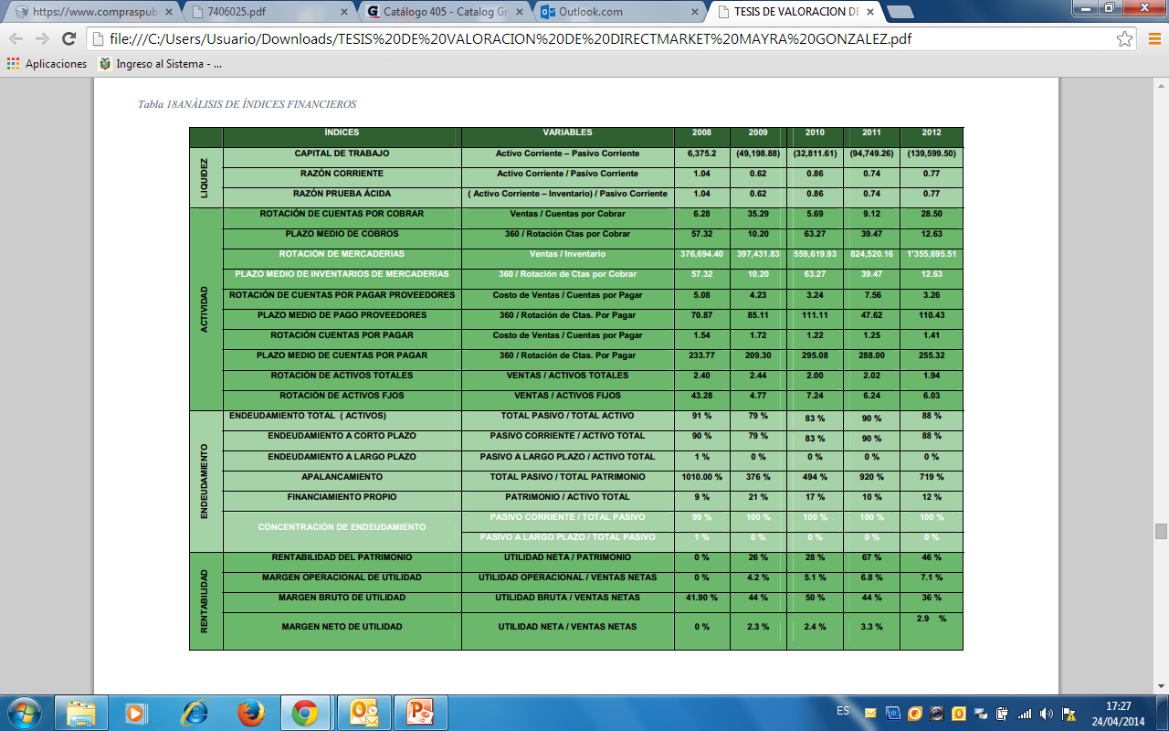

Slide 31
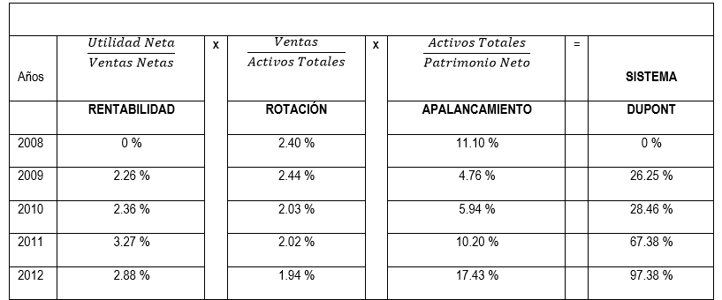
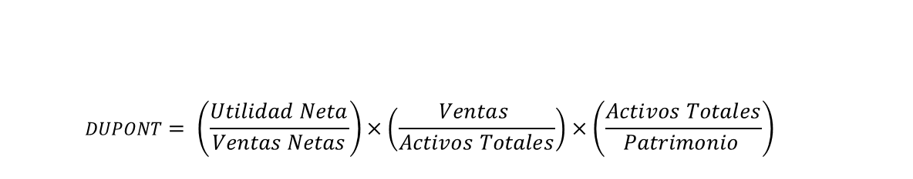
Método Dupont
$$DUPONT= \left(\frac{Utilidad Neta}{Ventas Netas}\right)×\left(\frac{Ventas }{Activos Totales}\right)×\left(\frac{Activos Totales}{Patrimonio }\right)$$

Slide 32

Valoración de la Empresa DIRECTMARKET CIA. LTDA.
Capitulo 4
Proceso de Valoración
Empresa DirectMarket Cia. Ltda.

Slide 33
Elaboración de Proyecciones Financieras

Slide 34
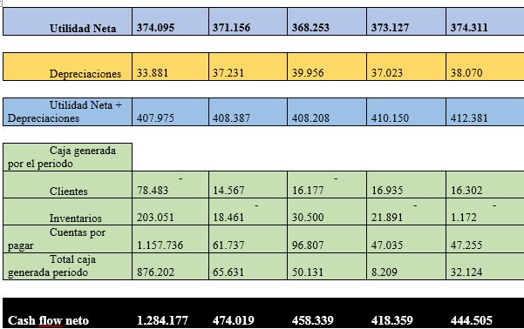
Flujo de Caja Libre

Slide 35


Estimación Tasa de Descuento
La tasa de descuento sirve para traer a valor presente un flujo de dinero proyectado, el cálculo utilizado para obtener la tasa de descuento es la metodología Costo Medio Ponderado de Capital o conocido por sus siglas en inglés como WACC. La fórmula que utiliza es el resultado del costo de capital propio y costo de capital financiado:
$$WACC =Ke \frac{CAA}{CAA+D }+Kd \left(1−T\right)\frac{D}{CAA+D }$$
$$WACC =10,38 \%$$
Ke = | tasa costo de oportunidad de los accionistas | 15,95 %
CAA = | capital aportado por los accionistas | 196377,96
D = | capital financiado a través de prestamos | 453552,41
Kd= | Costo de la deuda Financiera | 13 %
T = | tasa impuesto a las ganancias | 36,25 %

Slide 36
Tasa de Costo de Oportunidad Ke
La tasa de costo de oportunidad de los accionistas Ke, es el rendimiento mínimo que se exige a los dividendos futuros una vez cubiertos todos los riesgos y se calculó de la siguiente manera.
Variable | Porcentaje
Tasa interés bonos EU | 3,47%
Riesgo País a la fecha | 5,92%
Inflación del mes de enero | 2,70%
Riesgo de la industria | 3,86%
Ke | 15,95%

Slide 37
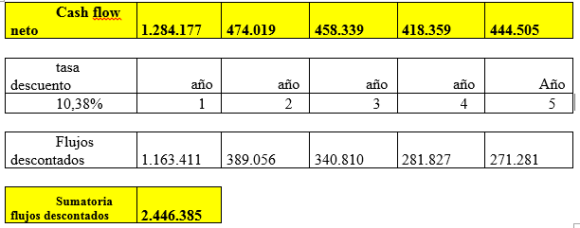
  Determinación de Flujo de Caja Libre Descontados

Slide 38
Valor Residual
Al final del período de análisis de cinco años corresponde calcular el valor residual para determinar un valor monetario que la empresa seguirá generando posterior al periodo de evaluación.
Donde:
R = valor del año correspondiente al final del periodo en el flujo de caja libre $ 509.292
g = tasa de crecimiento a perpetuidad, se considera una tasa de 0% suponiendo que la empresa mantendrá estable su comportamiento.
WACC = tasa de descuento utilizada en el flujo es 10,38%
n = número de años de evaluación: cinco años
Valor residual de $ $ 2.613.419

Slide 39
Valor de la Empresa
El valor de la empresa corresponde a la sumatoria de los flujos de caja libre descontados más el valor del negocio al final del período o valor residual.
Valor de la empresa = $ 2.446.5385 + $ 2.613.419
Valor de la empresa = $ 5.059.805

Slide 40
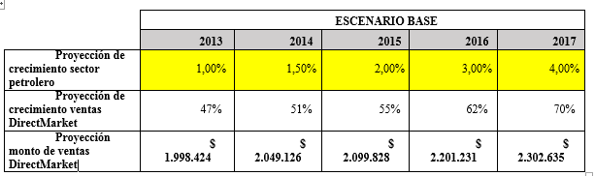
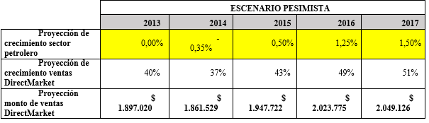
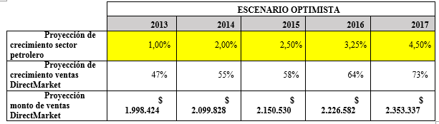
ANÁLISIS DE SENSIBILIDAD

Slide 41
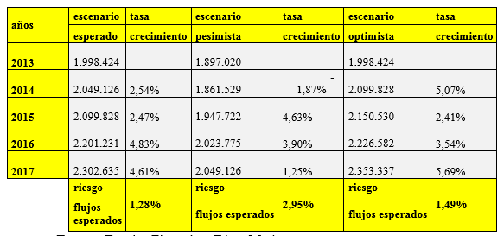
Riesgo Sistémico

Slide 42
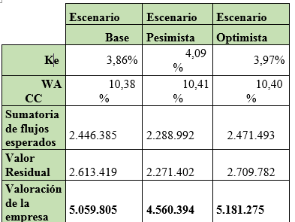

Slide 43
Ponderación del Valor de la Empresa

Slide 44
Valoración de las Participaciones

Slide 45

Valoración de la Empresa DIRECTMARKET CIA. LTDA.
Capitulo 5
Conclusiones & Recomendaciones

Slide 46
Conclusiones
La economía ecuatoriana tiene una fuerte dependencia del sector petrolero, aunque en los últimos años esa relación se ha disminuido paulatinamente, sigue siendo importante para sostener variables macroeconómicas que permiten la continuidad de la dolarización.
La gerencia de DirectMarket Cía. Ltda. ha sabido guiar a la empresa positivamente, ya que, en cinco años logra cuadruplicar sus activos y ventas con estrategias comerciales que permiten a la empresa posicionarse estratégicamente frente a sus posibles compradores
La conclusión anterior, cobra mayor relevancia, porque la empresa tiene excelentes desempeños financieros y comerciales, teniendo en consideración que el sector petrolero no ha tenido niveles de crecimiento importantes en su conjunto, por lo que se puede afirmar que DirectMarket tiene un desempeño superior a la industria.
El negocio de provisión de suministros técnicos para la industria petrolera mantiene niveles convenientes de rentabilidad, pero tiene inmersos riesgos que pueden ser difíciles de establecer y están ligados a factores sociales, políticos, ambientales y económicos

Slide 47
Conclusiones
La valoración de empresas es una herramienta financiera que permite a los accionistas y administradores, conocer la situación de su empresa con el objeto de tomar correctivos o fortalecer planes de negocio que permitan apuntalar la estrategia de la organización buscando la maximización de utilidades.
La metodología de flujos de caja descontados permite valorar a la empresa en función, no únicamente de su estado contable, sino que considera fuertemente los planes a futuro de la empresa a través de la proyección de las principales variables del negocio, es importante para la metodología manejar adecuadamente las proyecciones con criterio técnico y estadístico.
Las proyecciones de la empresa están construidos en base al desempeño pasado de DirectMarket y de la industria petrolera en el Ecuador, por lo que, se estableció una ecuación lineal a través del método de regresión. Las demás variables del rubro de egresos fueron estimadas de acuerdo a su naturaleza, sea esta, en función de las ventas, inflación o planes de expansión.
El valor de la empresa determinado en el escenario base es $ 5.059.805, este monto difiere expansiblemente del valor determinado por la metodología contable que fue $ 196.377, esto demuestra los distintos de los criterios de evaluación entre una metodología estática y dinámica.
En base al riesgo de los flujos proyectados, el escenario base tiene una probabilidad de 77,59% de ocurrencia, esta valor sustenta técnicamente el método establecido y la determinación de las variables de proyección.

Slide 48
Recomendaciones
Ante los eminentes intentos gubernamentales de cambio de la matriz productiva para disminuir de la dependencia petrolera en la economía del país, es importante que DirectMarket, incursione en nuevas líneas de negocio para otro tipo de industrias, de esta manera, diversificar su portafolio de productos y servicios ampliando hacia sectores que pueden cobrar impulso con las implantación de nuevas políticas públicas.
Continuar y fortalecer las políticas comerciales de la empresa para mantener los estándares de crecimiento que permitan generar flujo de fondos para fortalecer la situación patrimonial de DirectMarket, en beneficio directo de sus accionistas, administradores y colaboradores.
Los factores externos que pueden afectar a la industria petrolera, están determinados por fuera del campo de acción de los directivos de DirectMarket, es por ello, que es importante diversificar el portafolio de productos y servicios hacia otras industrias, aprovechando el conocimiento de los proveedores internacionales
Fortalecer la utilización de herramientas técnicas de administración que centran las actividades operativas en la consecución de objetivos estratégicos, de esta manera se mejorarán los procesos internos y transparentará las relaciones laborales.
Aplicar auditorias contables periódicamente a los estados de situación para mantener información financiera y administrativa actualizada y confiable, que permita mejorar la toma de decisiones.

